Slide 1
Тренажёр по русскому языку
Автор-составитель Душкина И.Н.

Slide 2
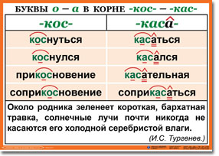
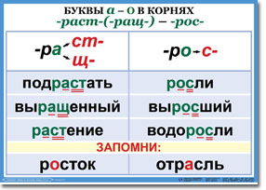
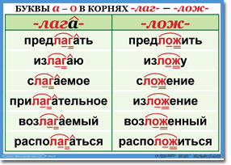

Slide 3
 | А | Б | В | Г | Д | Е | Ж | З
1
2
3
4
5
6
7

Slide 4
Изл…гать материал параграфа
Излагать материал параграфа

Slide 5
Прикоснуться к руке
Прик…снуться к руке

Slide 6
Подробное изложение
Подробное изл…жение

Slide 7
Садовое р…стение
Садовое растение

Slide 8
Город Ростов (искл.)
Город Р…стов

Slide 9
Морские водор…сли
Морские водоросли

